Slide 1


부 록
4. 경상남도 에너지·환경 체험 장소

Slide 2

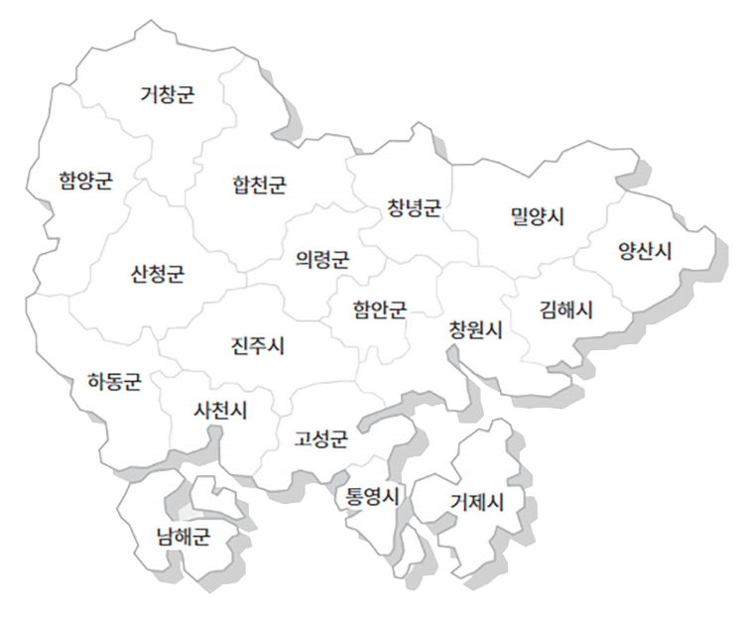
천적생태과학관
우포늪
당곡생태체험관
함안악양생태공원
의령곤충생태학습관
주남저수지
화포천습지생태공원
지리산생태과학관
김해수도박물관
경상남도수목원
봉암갯벌생태학습장
고성생태학습관
진해해양공원
나비생태공원
한려해상생태탐방원
거제식물원

Slide 3

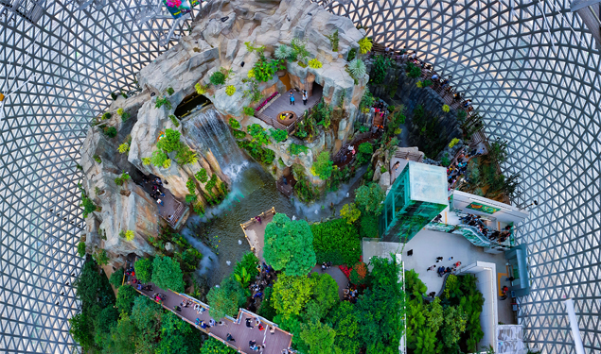
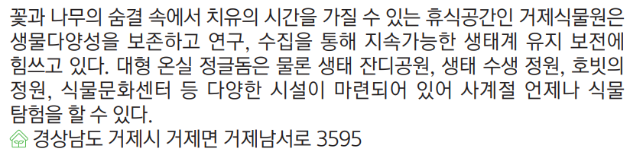
거제
거제식물원
출처 : 거제식물원 홈페이지

Slide 4
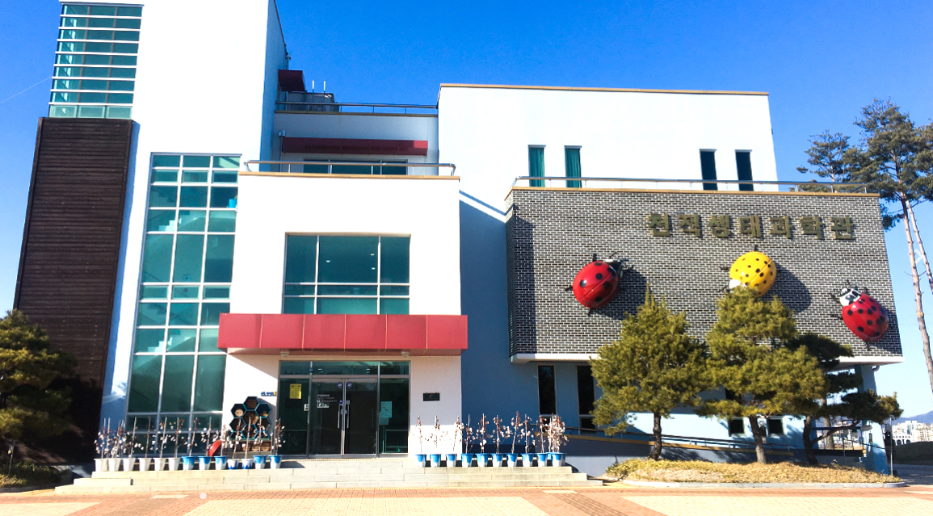
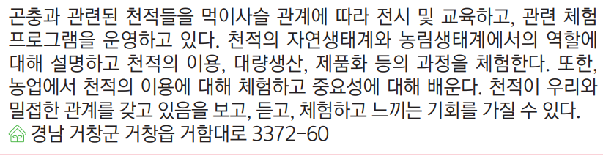
거창
천적생태과학관
출처 : 거창군청 홈페이지

Slide 5
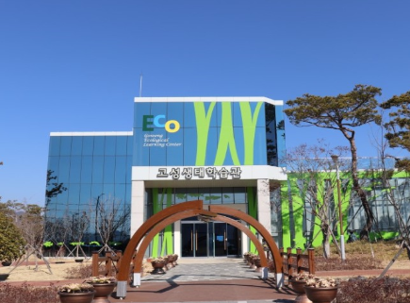
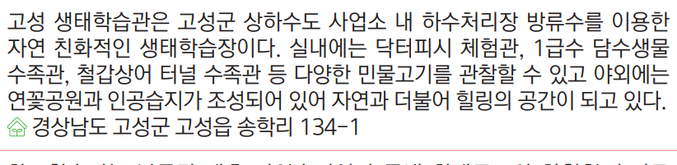
고성
고성생태학습관
출처 : 고성군청 홈페이지

Slide 6
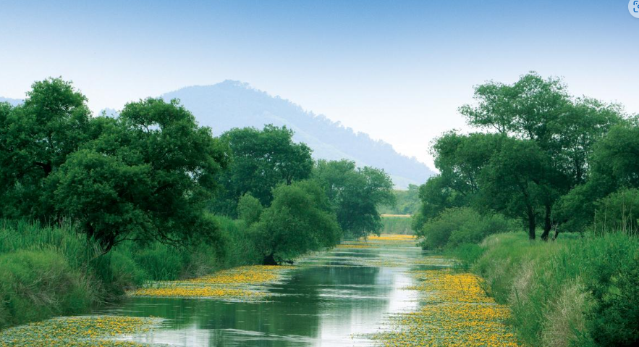
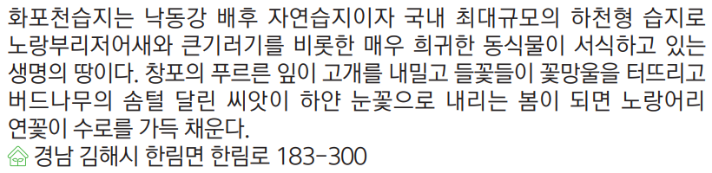
김해
화포천습지생태공원
출처 : 화포천습지생태공원 홈페이지

Slide 7
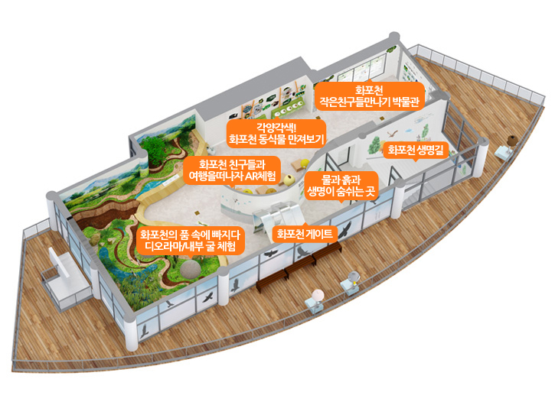
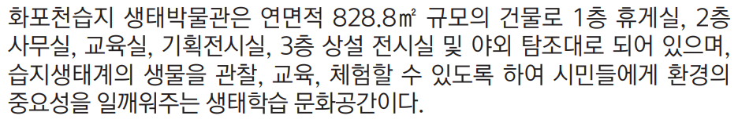
김해
화포천습지 생태박물관
출처 : 화포천습지생태공원 홈페이지

Slide 8
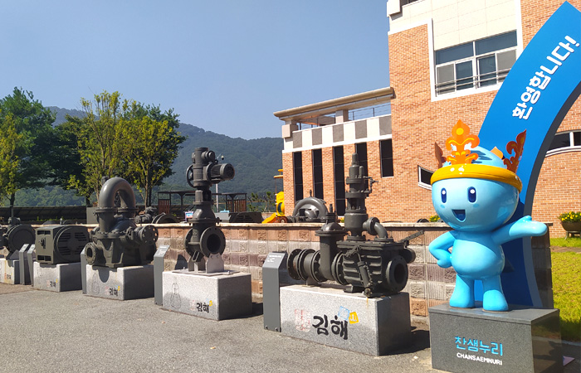
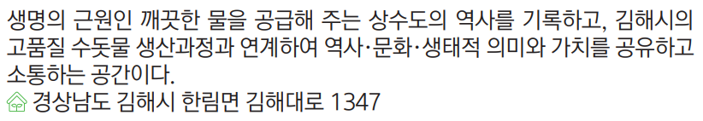
김해
김해수도박물관
출처 : 김해시청 홈페이지

Slide 9
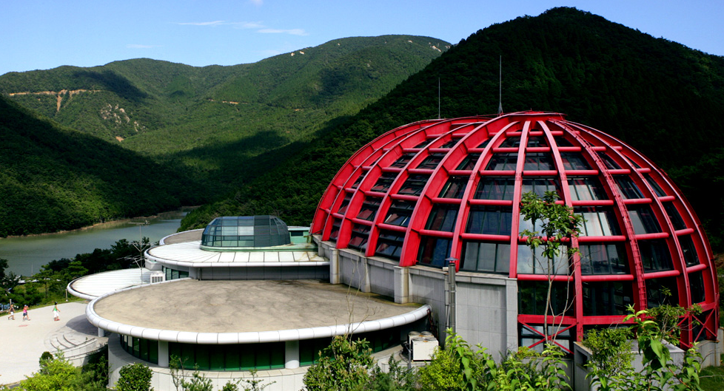
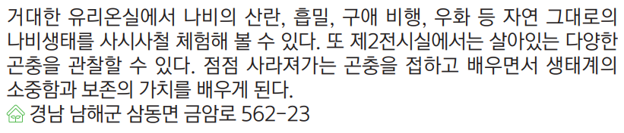
남해
나비생태공원
출처 : 남해군청 홈페이지

Slide 10
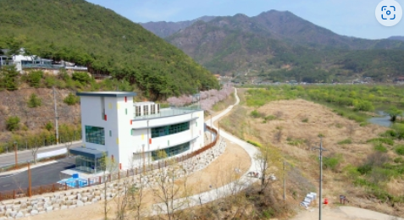
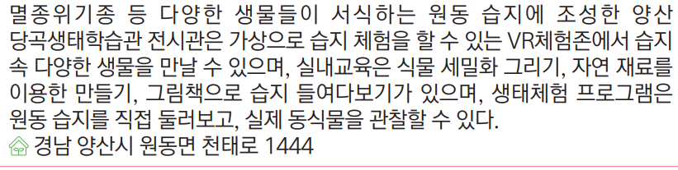
양산
당곡생태체험관
출처 : 양산시청 홈페이지

Slide 11
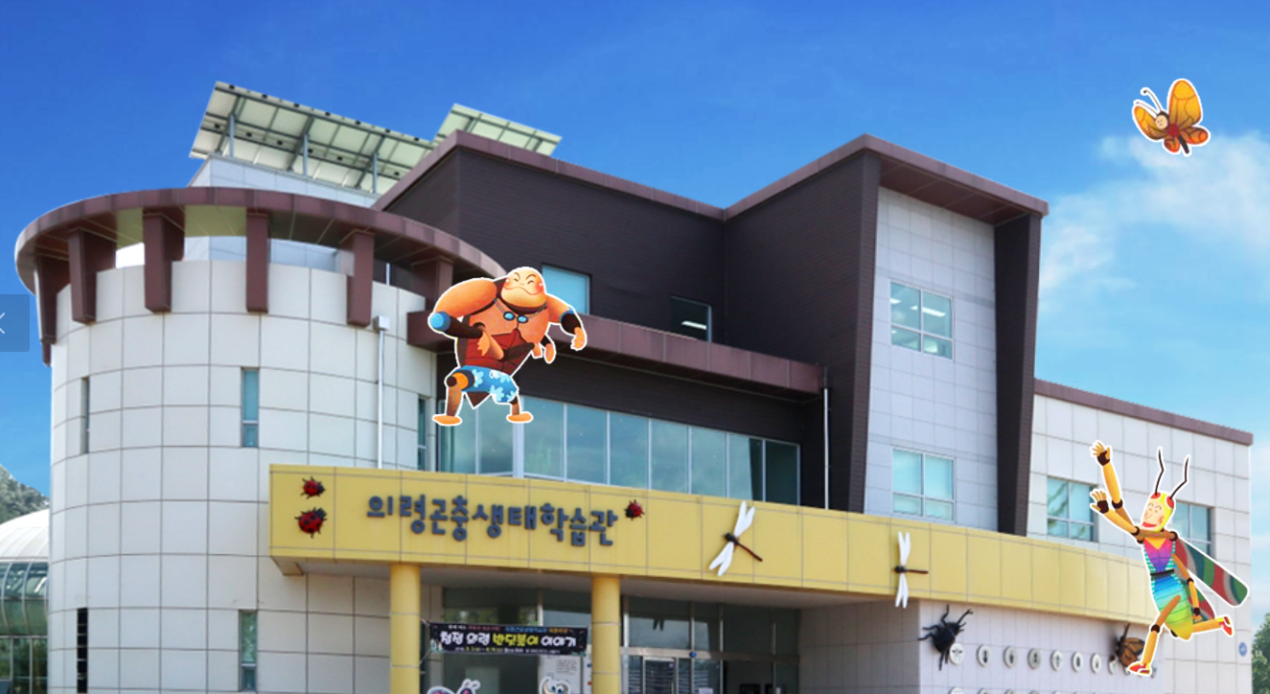
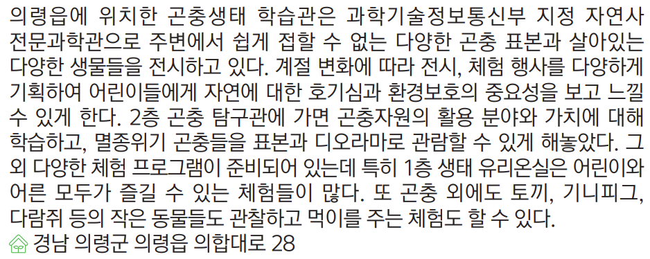
의령
의령곤충생태학습관
출처 : 의령곤충생태체험관 홈페이지

Slide 12
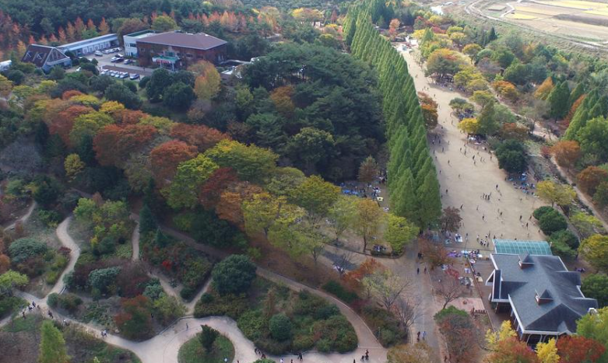
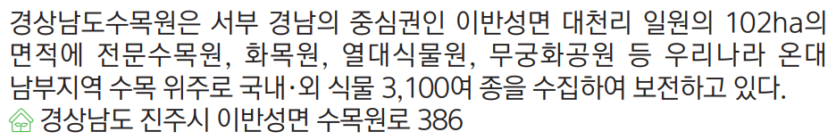
진주
경상남도수목원
출처 : 경상남도 산림환경연구원 홈페이지

Slide 13
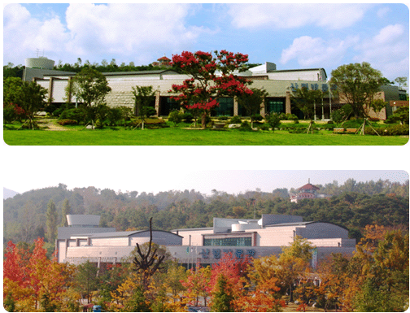
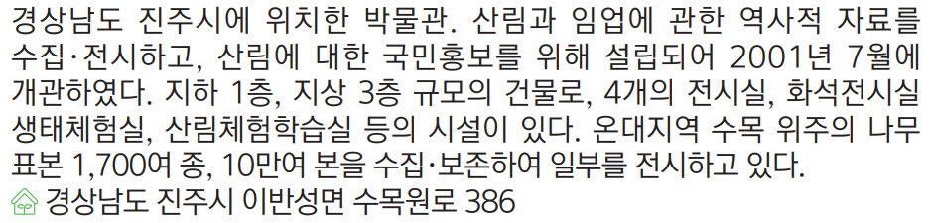
진주
경상남도산림박물관
출처 : 경상남도 산림환경연구원 홈페이지

Slide 14
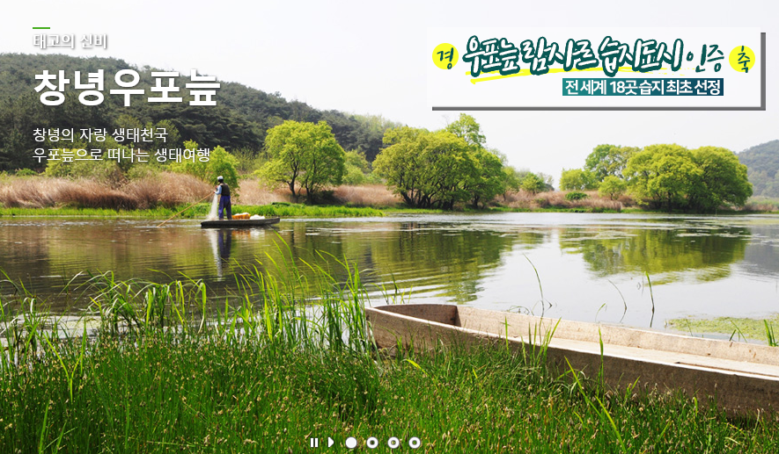
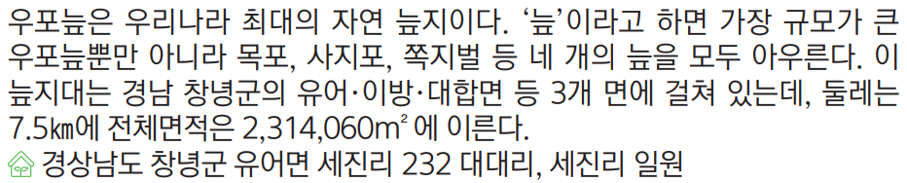
창녕
창녕우포늪
출처 : 창녕우포늪 홈페이지

Slide 15
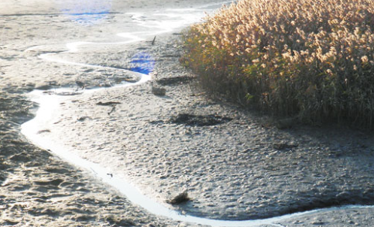
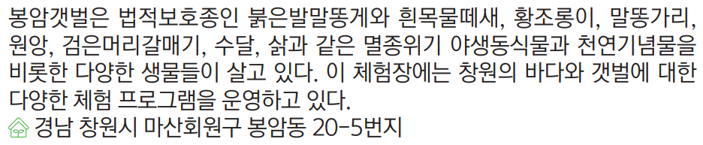
창원
봉암갯벌생태학습장
출처 : 봉암갯벌생탵학습장 홈페이지

Slide 16
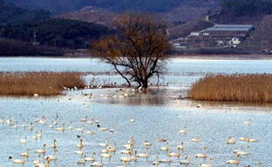
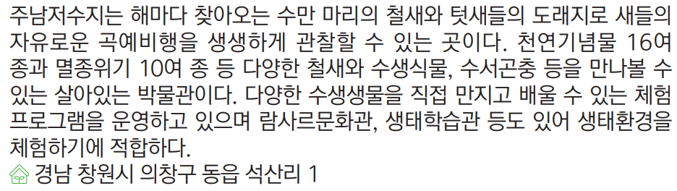
창원
주남저수지
출처 : 창원시청 홈페이지

Slide 17
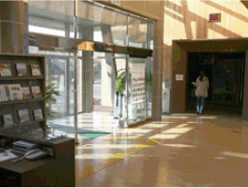
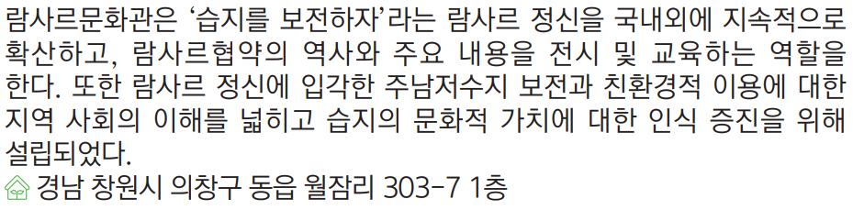
창원
람사르문화관
출처 : 창원시청 홈페이지

Slide 18
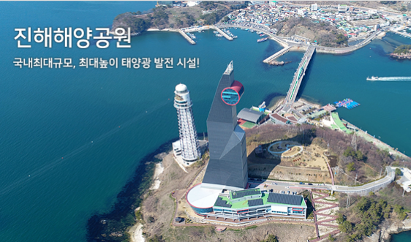
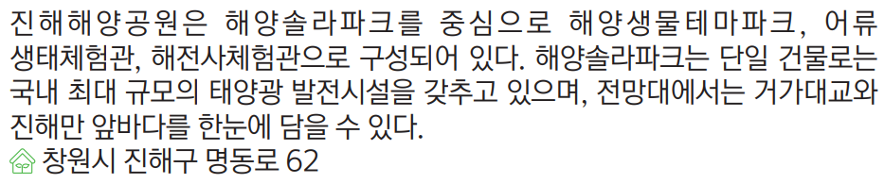
창원
진해해양공원
출처 : 창원시설공단 홈페이지

Slide 19
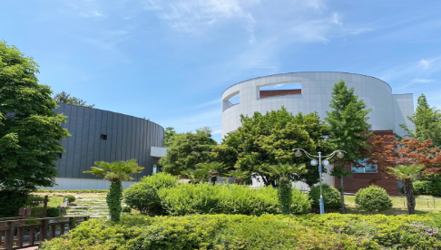
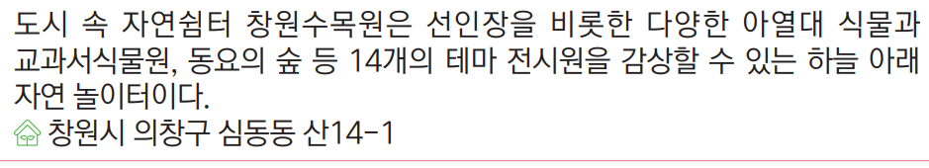
창원
창원수목원
출처 : 창원시청 홈페이지

Slide 20
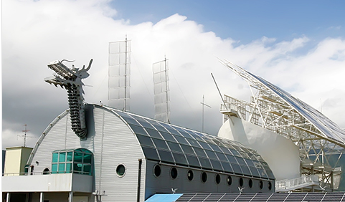
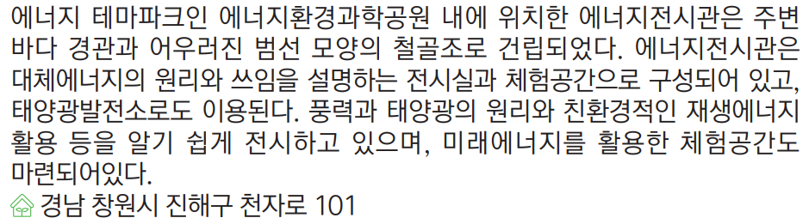
창원
에너지환경과학공원 에너지 전시관
출처 : 창원시청 홈페이지

Slide 21
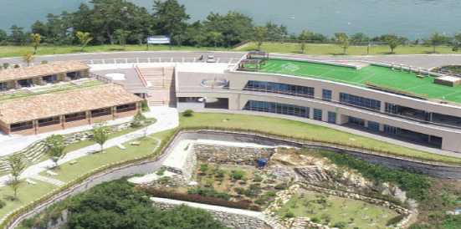
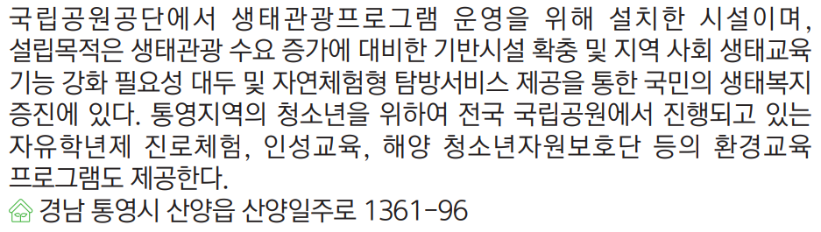
통영
한려해상생태탐방원
출처 : 한려해상생태탐방원 홈페이지

Slide 22
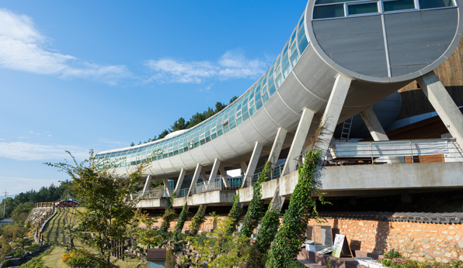
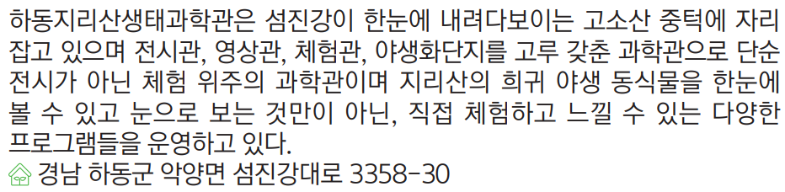
하동
지리산생태과학관
출처 : 지리산생태과학관 홈페이지

Slide 23
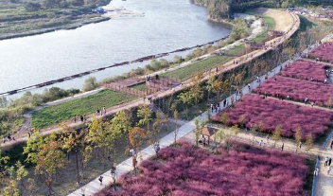
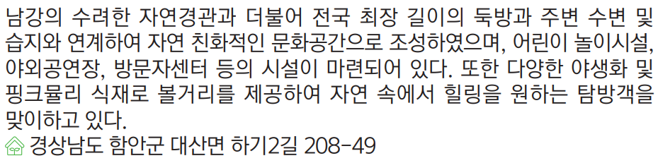
함안
악양생태공원
출처 : 함안군청 홈페이지

